Slide 1
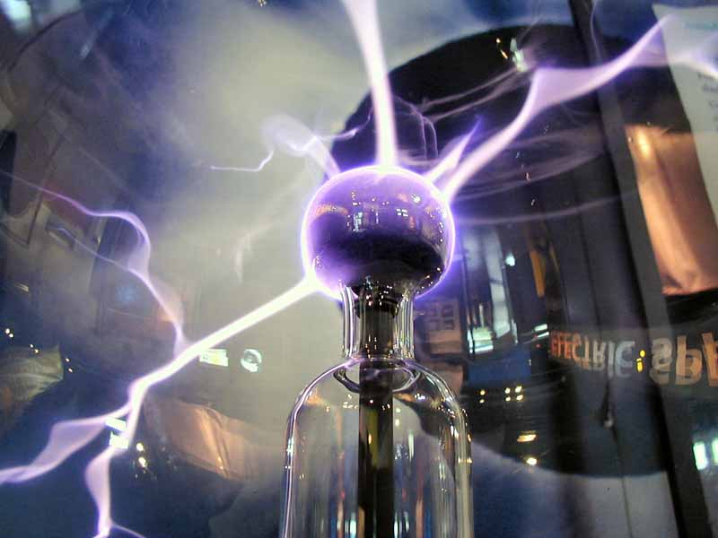
POR QUE ESTUDAR FÍSICA?
O que é a Física e para que serve no dia a dia
Prof. Marco Aurélio
Colégio Califórnia

Slide 2
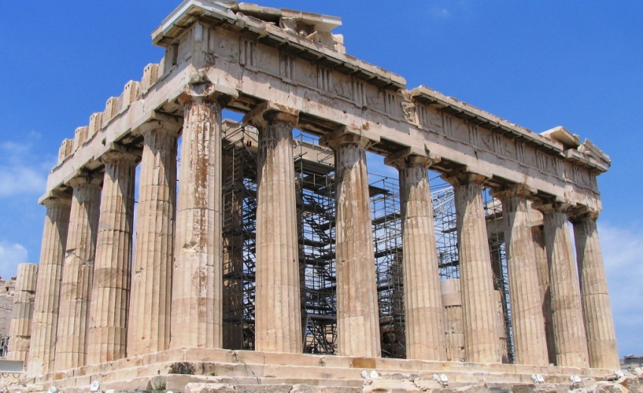
O que é Física
Física é a ciência que busca entender e descrever os fenômenos que ocorrem na natureza. É difícil falar qual é o campo de atuação da Física, pois ela não tem delimitações e está sempre em contínua evolução, buscando descrever e desvendar novos fenômenos da natureza. No cotidiano, por mais que passem despercebidos, os fenômenos físicos estão sempre presentes. A Física, de um modo geral, está presente em todas as atividades do homem.
A palavra Física vem de um temo grego physiké, que quer dizer natureza. Esse termo indica a maneira pela qual a física surgiu, que foi com a preocupação de se estudar e compreender os fenômenos naturais.

Slide 3
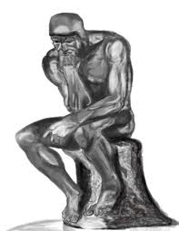
Por que estudar Física
Sempre que iniciamos o estudo de algum assunto que exige um envolvimento maior, pensamos e reclamamos: “Onde vou usar?”, “Por que preciso estudar isso?”, e tantas outras perguntas tão ou mais agradáveis...
Mas de onde e para que surgiu a Física?
A Física surgiu na antiguidade da inquietação e da necessidade do homem em conhecer o mundo que o cerca. Com o passar do tempo esse conhecimento vem sendo organizado e servindo como base para todas as outras ciências e para a tecnologia.

Slide 4

A física faz parte da nossa vida
A Física faz parte de nossa vida desde o instante em que acordamos ouvindo o despertador e observamos os primeiros raios de sol, até o final do dia quando a noite chega exibindo a beleza da lua e das estrelas.
A aprendizagem da Física inicia nos primeiros anos de vida. Ao segurar os brinquedos, observando que a largá-los eles caem, ao tentar os primeiros passos, ao cair e levantar, ao identificar diferentes sons, ao distinguir pelo tato objetos quentes e frios...
Essas atividades tão banais e ao mesmo tempo tão importantes representam as primeiras aprendizagens de Física.

Slide 5
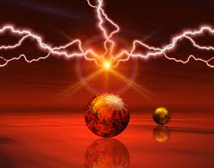
Divisão clássica da Física
Um sistema de divisão da Física pode ser feito, levando-se em conta a magnitude do objeto em analise. A física quântica trata do universo do muito pequeno, dos átomos e das partículas que compõem os átomos; a física clássica trata dos objetos que encontramos no nosso dia-a-dia; e a física relativística trata de situações que envolvem grandes quantidades de matéria e energia. A divisão mais tradicional, no entanto, e aquela feita de acordo com as propriedades mais estudadas nos fenômenos:

Slide 6
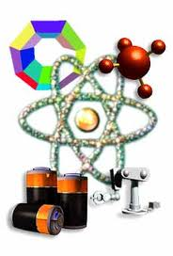
Divisão clássica da Física
Mecânica - estuda objetos a partir de seu movimento ou ausência de movimento, e também as condições que provocam esse movimento.
Termodinâmica - estuda o calor, o trabalho, as propriedades das substancias, os processos que as envolvem e as transformações de uma forma de energia em outra.
Eletromagnetismo - analisa as propriedades elétricas, aquelas que existem em função do fluxo de elétrons nos corpos.
Ondulatória - estuda a propagação de energia pelo espaço.
Ótica - que estuda os objetos a partir de suas impressões visuais.
Acústica - que estuda os objetos a partir das impressões sonoras.
e mais algumas outras divisões menores.

Slide 7


A física e responsável por toda revolução tecnológica
As telecomunicações por fibra óptica estão associadas a descoberta do raio laser. Hoje é uma das principais formas se transmissão de dados usada na internet
Óptica

Slide 8

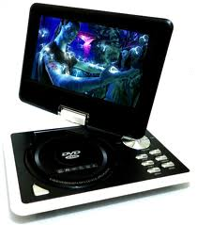
A física e responsável por toda revolução tecnológica
O armazenamento de informações digitais no DVD só foi possível pelo conhecimento das propriedades magnéticas da matéria.
Eletromagnetismo e Óptica

Slide 9
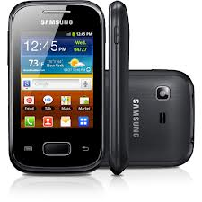
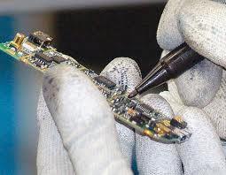
A física e responsável por toda revolução tecnológica
O celular e derivado da descoberta do transistor. Na corrida espacial muitas tecnologias foram desenvolvidas graças ao conhecimento do espaço e da eletricidade.
Eletricidade e Gravitação Universal

Slide 10
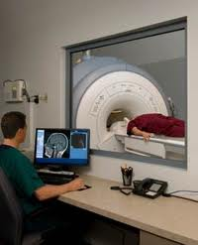
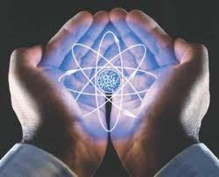
A física e responsável por toda revolução tecnológica
O aparelho de ressonância magnética é derivado das pesquisas em Física Atômica
Física Moderna

Slide 11

A física também está nos GAMES
Você nem imagina quanta física tem no ANGRY BIRD por exemplo
Conservação de Energia

Slide 12
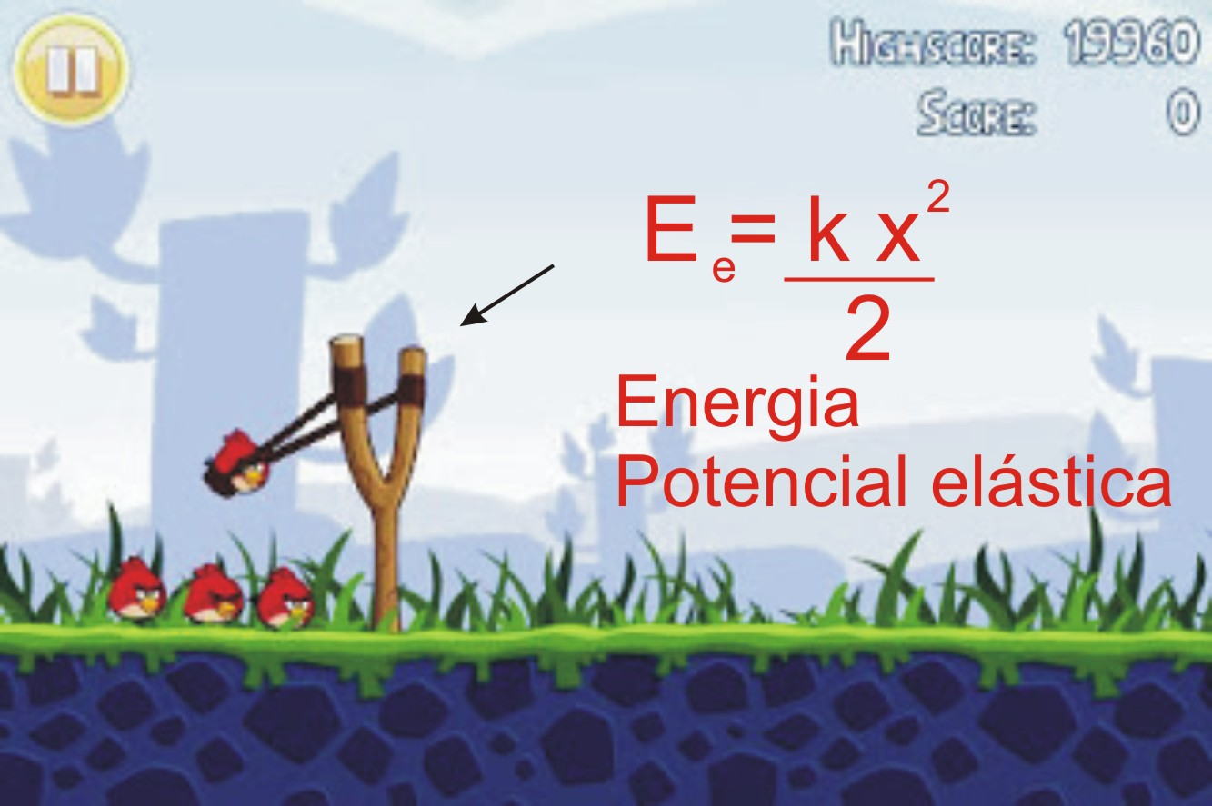
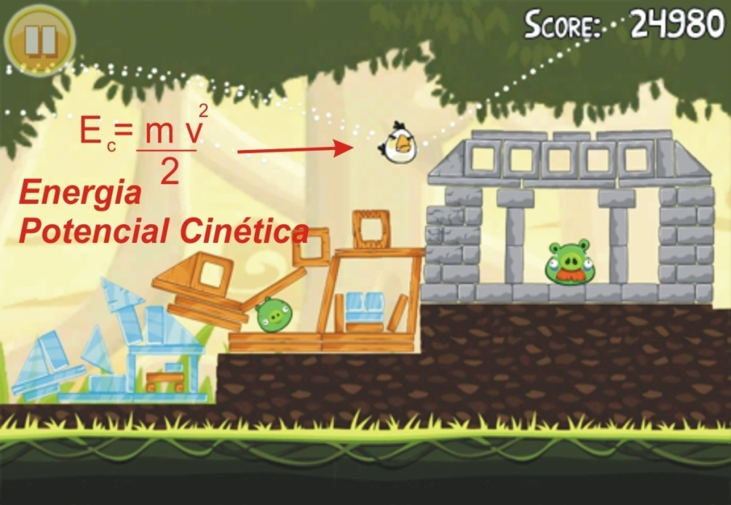
A física também está nos GAMES
Para criar jogos é preciso um conhecimento muito bom em física, pois ela é a grande responsável pela realidade nos GAMES
Conservação de Energia

Slide 13

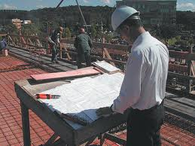
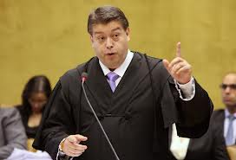
Física conhecimento para vida inteira
Muitas vezes pensamos, porque estudar Física se não vou ser cientista nem professor de física?
Porém como fica a credibilidade de um médico que não conhece física nuclear, ou de um engenheiro que não sabe o que é mecânica ou simplesmente de um advogado que desconhece o movimentos dos planetas?
Física não é só pra passar no vestibular.
VOCÊ COLOCARIA SEUS SERVIÇOS NAS MÃOS DESSES PROFISSIONAIS?
Hoje a sociedade precisa de profissionais técnicos mais com noções de conhecimentos em todas as área, pois o processo de informação e muito dinâmico.

Slide 14
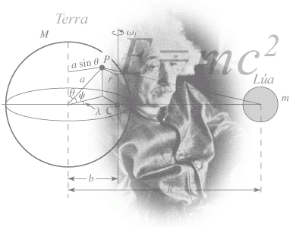
Física e a Matemática
A matemática as vezes se torna a grande vilã no aprendizado da Física. Porem na realidade não e bem assim, ele é uma ferramenta no qual nos conseguimos nos posicionar no tempo e no espaço e medir coisas que não conseguimos enxergar.
A matemática e capaz de fazer você ver aquilo que seus olhos não podem enxergar, por isso e tão importante para física.
MAS NADA QUE O PROFESSOR DE FÍSICA NÃO POSSA AJUDAR. VAMOS FAZER JUNTOS DAS AULAS DE FÍSICA, ALÉM DO APRENDIZADO UMA GRANDE DIVERSÃO!!!!
http://pt.slideshare.net/marcoatvieira/aula-inaugural-de-fsica

